Slide 1
Warsztaty Świąteczne u „Promyków”
Mama Mateuszka z naszej grupy przeprowadziła warsztaty świąteczne, na których każde dziecko zrobiło świąteczny prezent dla rodziców-stroik Bożonarodzeniowy. Dzieci były zainteresowane sposobem wykonania, oraz cieszyły się że mogły same wykonać ozdobę, krok po kroku. Promyki same moczyły gąbki, wkładały je do koszyczków. Następnie wbijały świerk w gąbeczkę oraz dodawały inne ozdoby.
Stroiki były przepiękne:)
Bardzo dziękujemy mamie Mateuszka za przeprowadzenie warsztatów.
Dzieci były zachwycone:)

Slide 2
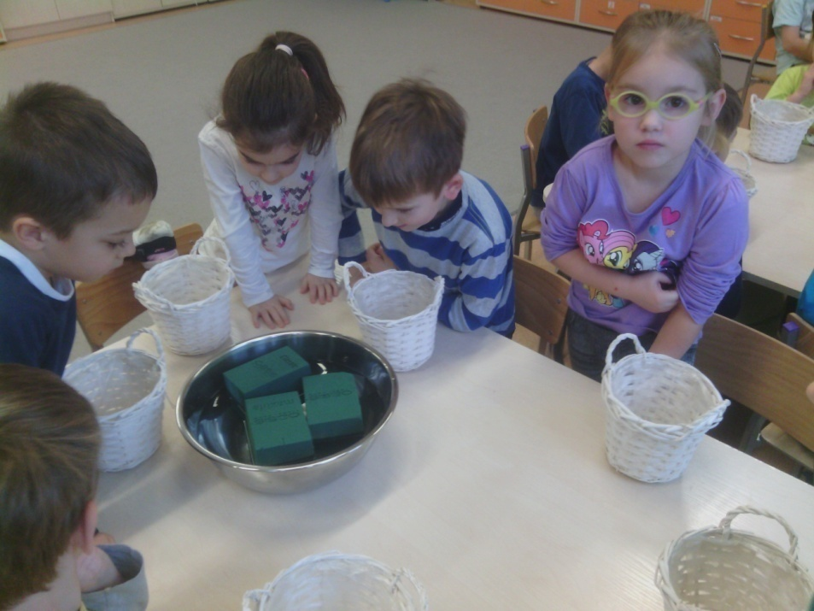
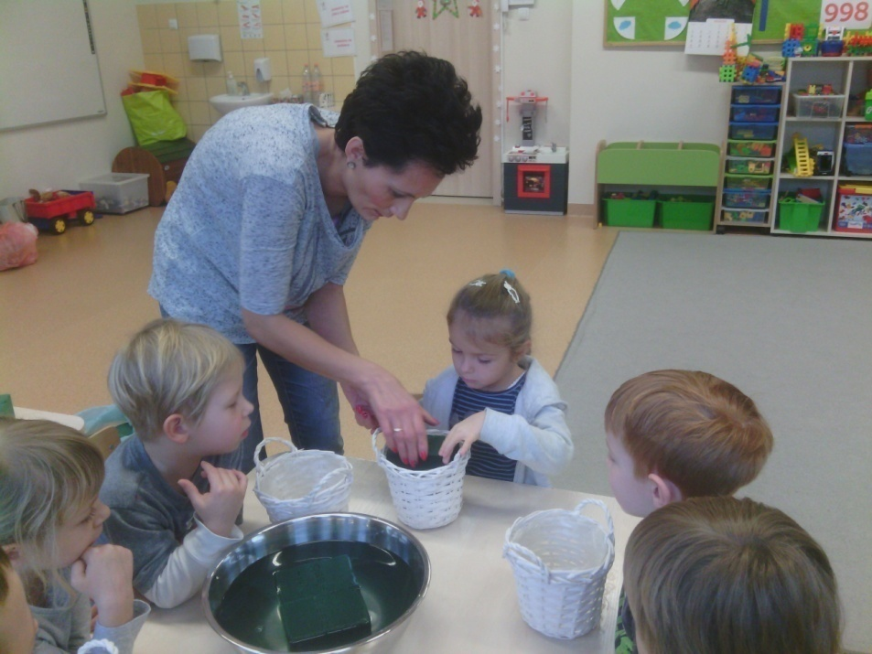
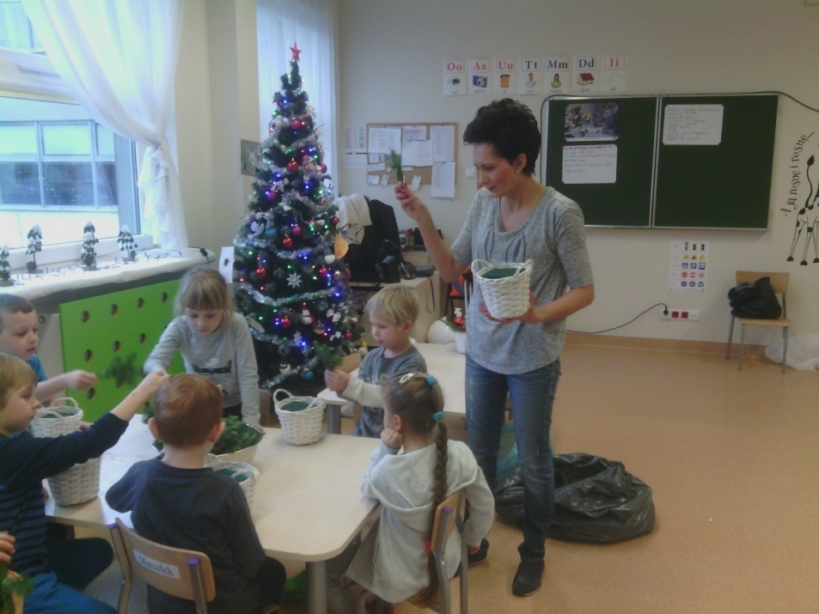
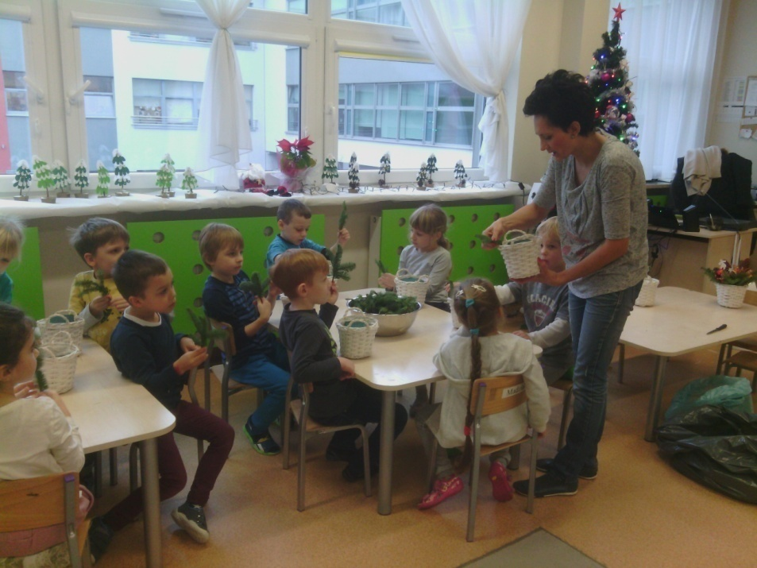

Slide 3
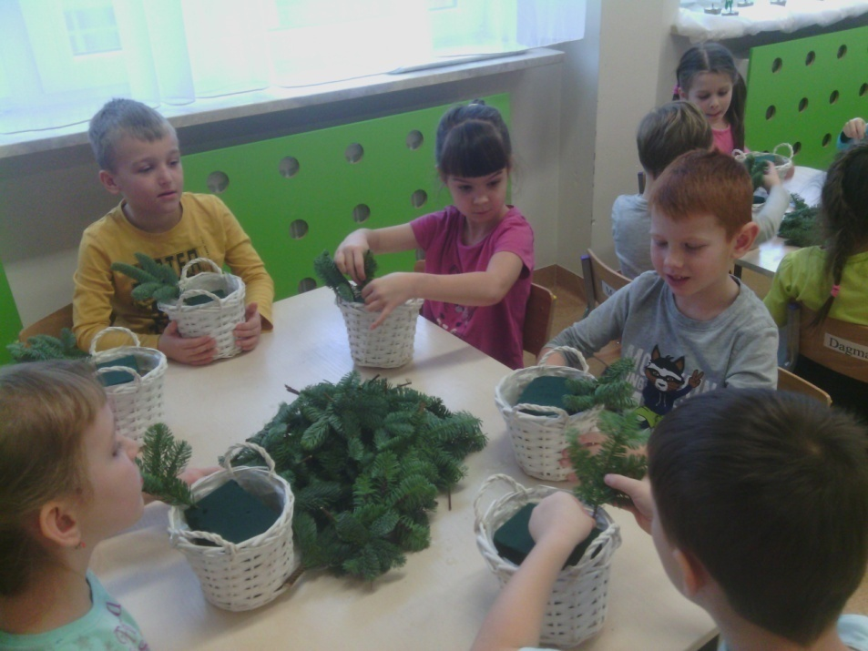
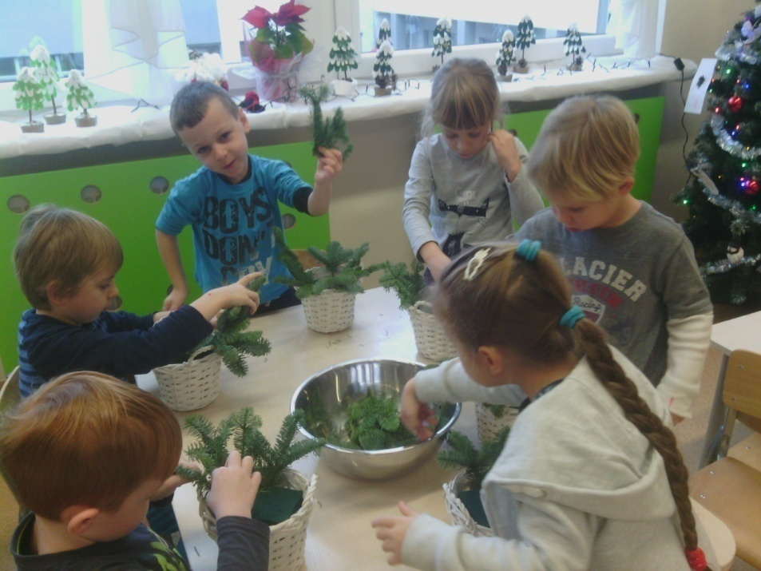
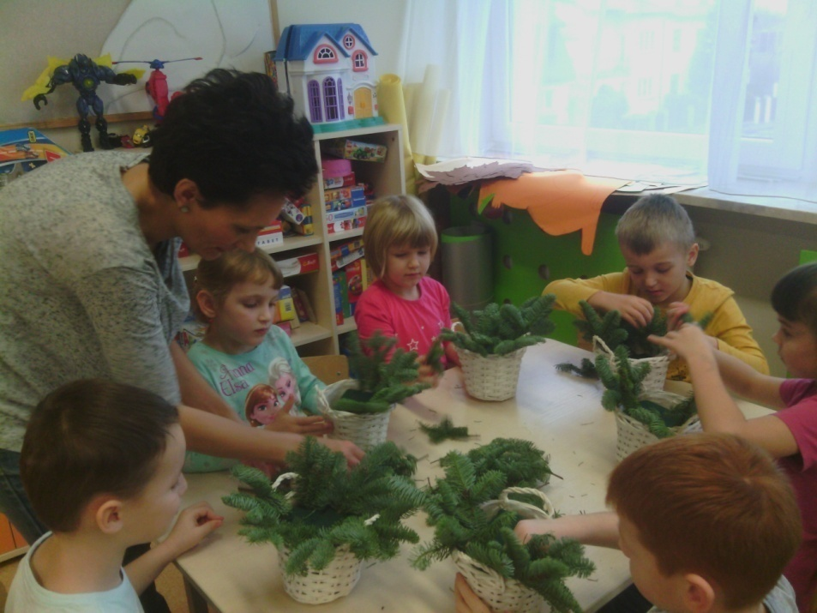
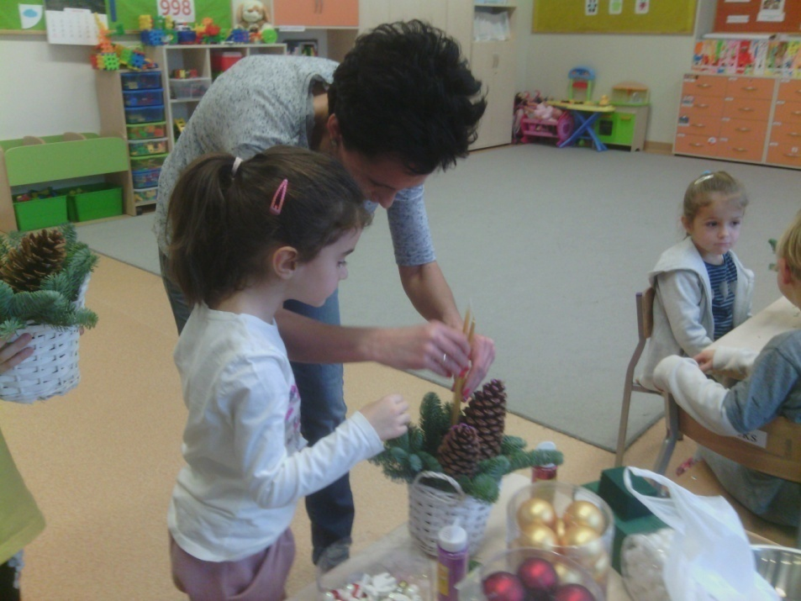

Slide 4
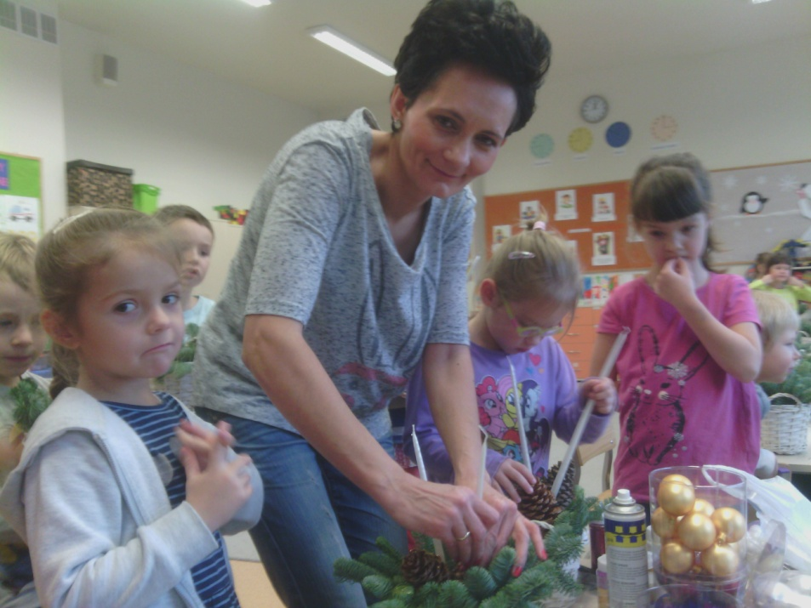
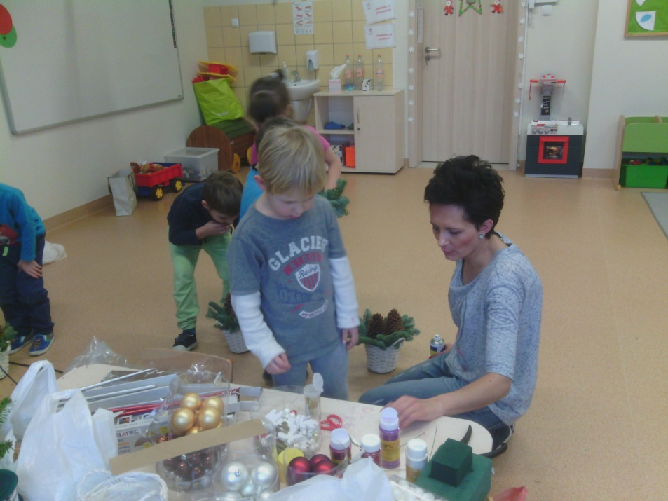

Slide 5
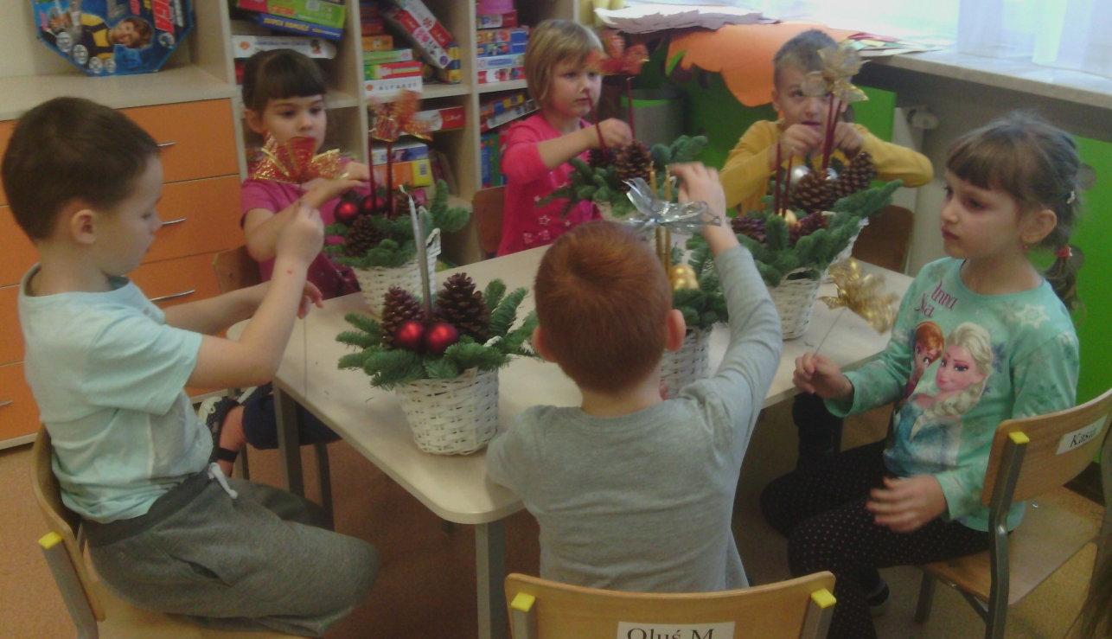

Slide 6
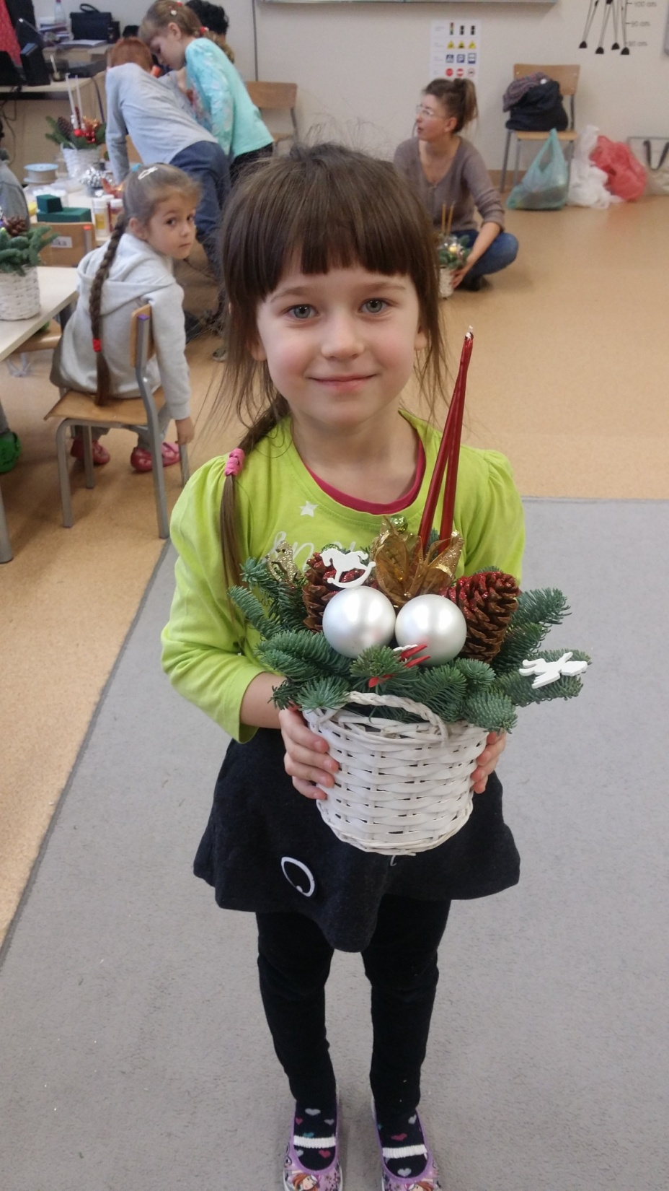
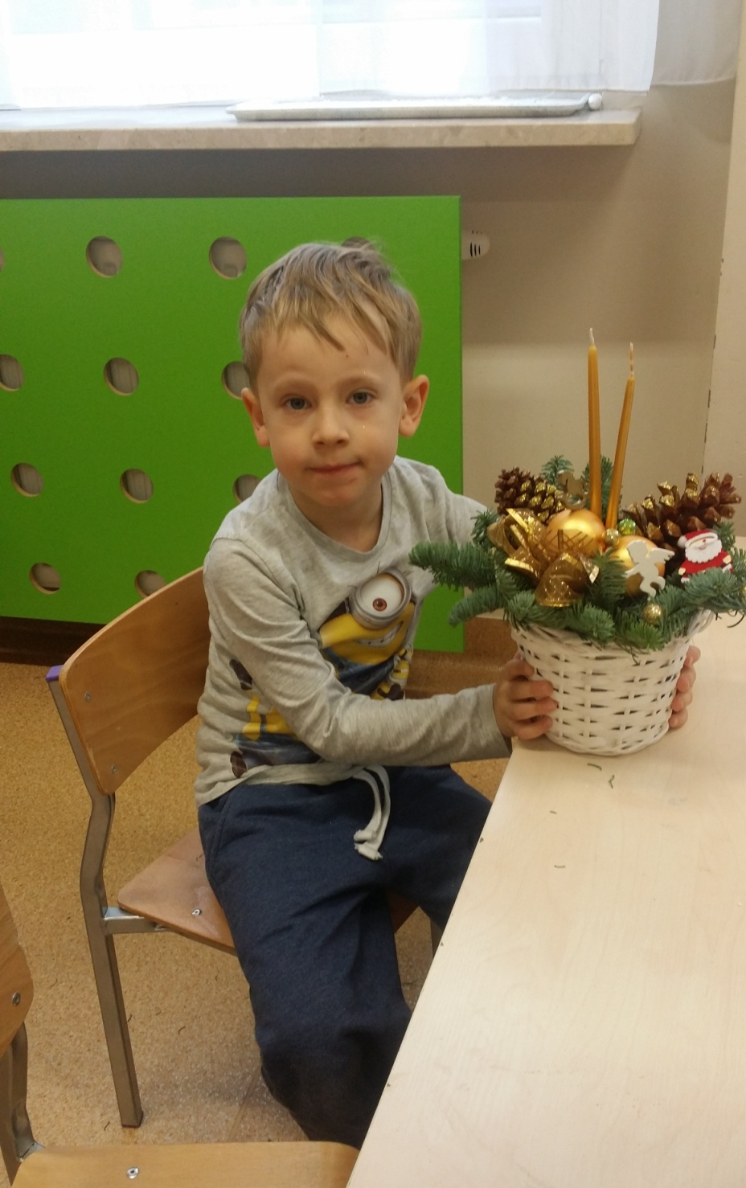

Slide 7
